Slide 1




BÁO CÁO GIỮA KỲ
HỌC MÁY
52200192- Nguyễn Nhật Trường
52200183- Nguyễn Hoàng Ân
52200180- Nguyễn Duy Hà Vỹ
Giáo viên hướng dẫn:
TS Trần Lương Quốc Đại
1

Slide 2



TỔNG QUAN
Chương 1: Giới thiệu phương pháp học máy
Chương 2:Xây dựng các mô hình học máy
Chương 3:Overfitting
Chương 4:Feature Selection
2

Slide 3


CHƯƠNG 1:
GIỚI THIỆU CÁC PHƯƠNG PHÁP HỌC MÁY
3

Slide 4


GỒM 3 LOẠI CHÍNH
SUPERVISED LEARNING
Mô hình học từ một tập dữ liệu có nhãn (label), tức là dữ liệu đã biết kết quả đầu ra.
VD:Linear Regression, Decision Tree, Random Forest,
Logistic Regression, KNN
UNSUPERVISED LEARNING
Mô hình học từ dữ liệu không có nhãn, tìm cách phát hiện các mẫu ẩn hoặc cấu trúc bên trong dữ liệu.
VD: K-Means Clustering, PCA, Hierarchical Clustering, Association Rules
REINFORCEMENT LEARNING
Mô hình học thông qua quá trình thử và sai, nhận thưởng hoặc phạt dựa trên hành động, từ đó tối ưu hóa một chiến lược để đạt được mục tiêu.
VD: Q-Learning, Deep Q-Networks, Policy Gradient Methods
4

Slide 5
CÁC BƯỚC CƠ BẢN TRONG QUY TRÌNH HỌC MÁY
THU THẬP VÀ XỬ LÝ DỮ LIỆU
Dữ liệu là nền tảng cho học máy, vì vậy việc làm sạch, chuyển đổi và xử lý dữ liệu rất quan trọng.
CHỌN MÔ HÌNH
Tùy thuộc vào bài toán và dữ liệu, chọn mô hình thích hợp.
HUẤN LUYỆN MÔ HÌNH
Cung cấp dữ liệu huấn luyện để mô hình học hỏi.
ĐÁNH GIÁ MÔ HÌNH
Kiểm tra hiệu suất của mô hình trên dữ liệu kiểm tra hoặc qua các phương pháp đánh giá khác.
TRIỂN KHAI MÔ HÌNH
Đưa mô hình vào sử dụng trong môi trường thực tế để đưa ra dự đoán hoặc hỗ trợ quyết định.
5

Slide 6
CHƯƠNG 2:
XÂY DỰNG CÁC MÔ HÌNH HỌC MÁY
6

Slide 7


YÊU CẦU
Sử dụng các phương pháp học máy đã học (có thể sử dụng thêm các phương pháp học máy khác) để giải bài toán này theo cả phương pháp classification và regression. Thực hiện các bước sau:
- Thống kê đặc điểm của dữ liệu bằng data visualization
- Tiền xử lý dữ liệu: type conversation và data normalization
- Phân chia dữ liệu thành tâp train và tập evaluation
- Thực hiện phân loại (và hồi quy)
- Đánh giá kết quả và so sánh các phương pháp: so sánh các phương pháp phân loại với nhau; so sánh các phương pháp hồi quy với nhau. Sử dụng biểu đồ để hiển thị sự so sánh cho trực quan.
7

Slide 8
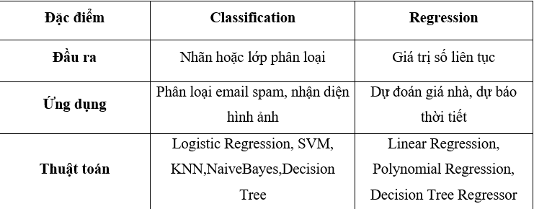

SO SÁNH 2 PHƯƠNG PHÁP
8

Slide 9
DATA VISUALIZATION
Data Visualization (Trực quan hóa dữ liệu) là quá trình chuyển đổi dữ liệu thành các dạng biểu diễn trực quan như biểu đồ, đồ thị, bản đồ, và hình ảnh, nhằm mục đích giúp người xem dễ dàng hiểu, phân tích và khám phá các mẫu, xu hướng và thông tin ẩn chứa trong dữ liệu.
DỮ LIỆU ĐƯỢC SỬ DỤNG
Bộ dữ liệu được sử dụng trong báo cáo này là bộ Student+performance được lấy từ UCI datasets. Bộ dữ liệu gồm có 33 đặc trưng như sau:
school; sex; age; address; famsize; Pstatus; Medu; Fedu; Mjob; Fjob; reason; guardian; traveltime; studytime; failures; schoolsup; famsup; paid; activities; nursery; higher; internet; romantic; famrel; freetime; goout; Dalc; Walc; health; absences; G1; G2; G3
9

Slide 10
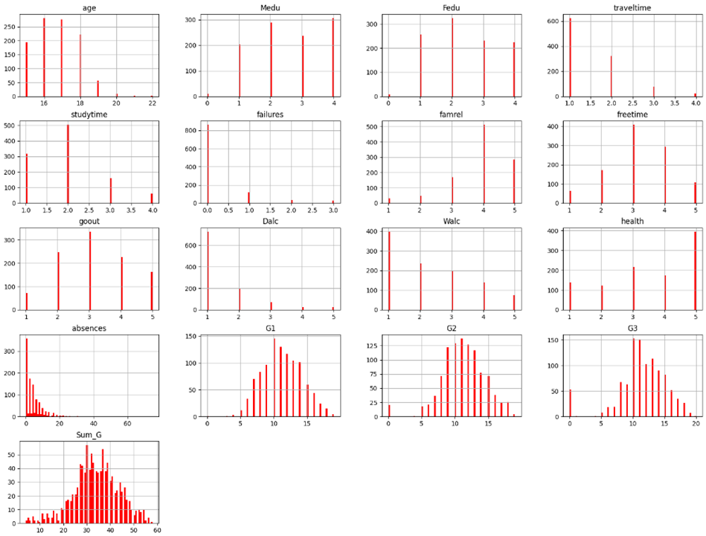
10

Slide 11
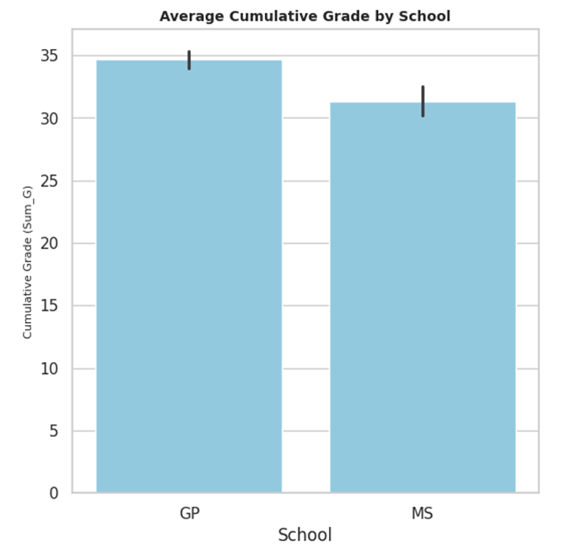
11

Slide 12
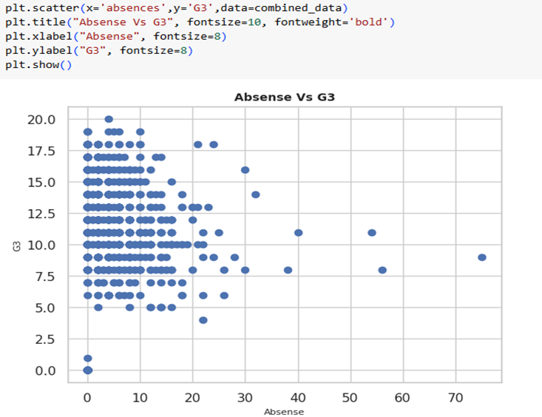
12

Slide 13
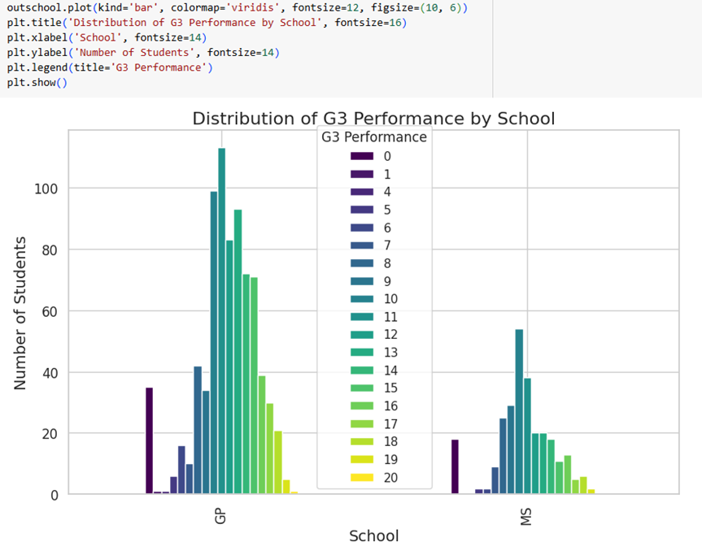
13

Slide 14
TIỀN XỬ LÝ DỮ LIỆU
Tiền xử lý dữ liệu là một bước quan trọng trong quy trình xử lý dữ liệu, đặc biệt là đối với các ứng dụng xử lý ngôn ngữ tự nhiên (NLP) và học máy (ML). Trong trường hợp của type conversation và data normalization, mỗi khía cạnh đóng góp vào việc cải thiện chất lượng dữ liệu và hiệu suất của mô hình. Đối với bộ dữ liệu student + performance được xử lí như sau:
Đọc dữ liệu
Chuẩn hóa dữ liệu
Tìm cột có giá trị thiếu
Thống kê mô tả
14

Slide 15
PHÂN CHIA DỮ LIỆU THÀNH TẬP TRAIN VÀ EVALUATION
- Chuyển đổi cột G3 trong data_normalized thành nhãn phân loại Pass (1) nếu điểm G3 lớn hơn hoặc bằng 10, và Fail (0) nếu thấp hơn 10.
- X là tập dữ liệu đặc trưng (features) không bao gồm cột G3.
- y_clf là biến mục tiêu đã chuẩn hóa cho bài toán phân loại (Pass/Fail).
- y_reg là biến mục tiêu gốc của G3 (dùng cho hồi quy).
15

Slide 16


THỰC HIỆN PHÂN LOẠI VÀ HỒI QUY
16

Slide 17
PHÂN LOẠI: LOGISTIC REGRESSION
Là một thuật toán học máy trong lĩnh vực phân loại, được sử dụng để dự đoán kết quả của một biến phụ thuộc (nhãn) nhị phân hoặc đa lớp dựa trên một tập các biến độc lập (đặc trưng).
- Cơ chế hoạt động: Logistic Regression không dùng hàm hồi quy tuyến tính để dự đoán, mà thay vào đó là hàm sigmoid (hoặc logistic) để biến đổi đầu ra thành giá trị nằm trong khoảng từ 0 đến 1.
- Lợi ích và hạn chế:
·Lợi ích: Đơn giản, dễ triển khai, không yêu cầu nhiều tài nguyên tính toán, và dễ dàng giải thích kết quả.
·Hạn chế: Không hoạt động tốt với dữ liệu phi tuyến tính mà không có biến đổi thích hợp, dễ bị ảnh hưởng bởi các outliers.
17

Slide 18
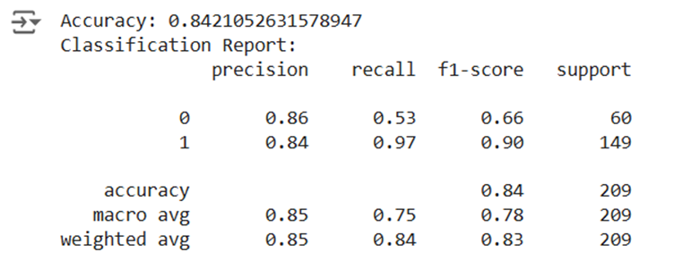
PHÂN LOẠI: LOGISTIC REGRESSION
18

Slide 19
PHÂN LOẠI: DECISION TREE CLASSIFIER
Là một thuật toán học máy dùng trong bài toán phân loại có giám sát, hoạt động dựa trên cấu trúc của cây quyết định (decision tree). Trong mô hình này, dữ liệu sẽ được phân loại thông qua việc chia nhỏ liên tiếp các đặc trưng của dữ liệu, đến khi đạt được các phân nhóm nhỏ có độ thuần nhất cao.
- Cơ chế hoạt động: DecisionTreeClassifier xây dựng một cây phân loại từ trên xuống dưới. Mỗi nút trong cây tương ứng với một điều kiện trên một đặc trưng, và mỗi nhánh của cây là kết quả của điều kiện đó. Việc chia nhỏ dữ liệu được thực hiện dựa trên các tiêu chí chọn đặc trưng tốt nhất.
- Cấu trúc cây quyết định gồm:
·Nút gốc (Root Node): Nút đầu tiên, nơi bắt đầu chia dữ liệu.
·Nút quyết định (Decision Node): Nút trung gian, nơi dữ liệu được chia tiếp theo điều kiện dựa trên một đặc trưng.
·Nút lá (Leaf Node): Nút cuối cùng, chứa nhãn dự đoán.
19

Slide 20
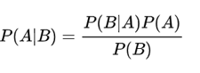
PHÂN LOẠI: NAIVE BAYES CLASSIFIER
là một thuật toán phân loại có giám sát dựa trên Định lý Bayes, với giả định "ngây thơ" rằng các đặc trưng của dữ liệu là độc lập với nhau. Điều này có nghĩa là mỗi đặc trưng của dữ liệu đóng góp vào xác suất của lớp nhãn độc lập với các đặc trưng khác. Naive Bayes đặc biệt hữu ích cho các bài toán phân loại văn bản và có tốc độ nhanh, hiệu quả khi xử lý với lượng dữ liệu lớn.
- Cơ chế hoạt động: Naive Bayes dựa trên Định lý Bayes
20

Slide 21
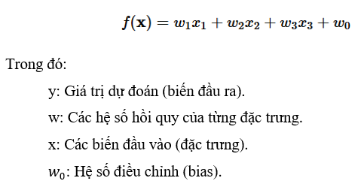
HỒI QUY: LINEAR REGRESSION
Là một thuật toán học máy thuộc loại hồi quy, được sử dụng để dự đoán giá trị của một biến phụ thuộc (nhãn) dựa trên một hoặc nhiều biến độc lập (đặc trưng). Giả định rằng có một mối quan hệ tuyến tính giữa các đặc trưng đầu vào và biến đầu ra, và cố gắng tìm một đường thẳng để dự đoán giá trị đầu ra một cách tốt nhất.
- Cơ chế hoạt động: Linear Regression tìm cách tối thiểu hóa sai số dự đoán giữa giá trị dự đoán và giá trị thực tế bằng cách xác định các hệ số tối ưu (weights) cho các đặc trưng. Đường hồi quy tuyến tính có dạng:
21

Slide 22
HỒI QUY: SVR
Là một thuật toán học máy dùng cho bài toán hồi quy, dựa trên khái niệm cơ bản của máy vector hỗ trợ (Support Vector Machine - SVM), tìm một siêu phẳng để dự đoán giá trị của biến đầu ra dựa trên các biến đầu vào, trong đó nó cố gắng giữ sai số trong một ngưỡng nhất định gọi là epsilon, và tối ưu hóa khoảng cách.
- Cơ chế hoạt động: Thay vì chỉ tối thiểu hóa sai số giữa giá trị dự đoán và giá trị thực, thuật toán cố gắng tối ưu hóa theo cách để tất cả các điểm dữ liệu nằm trong một dải băng có chiều rộng ϵ xung quanh siêu phẳng. SVR tìm kiếm siêu phẳng với điều kiện:
·Tối thiểu hóa sai số nhưng giữ trong phạm vi ϵ.
·Giảm thiểu độ phức tạp của mô hình bằng cách tối thiểu hóa biên độ giữa các support vector và siêu phẳng.
22

Slide 23
HỒI QUY: K-NEAREST NEIGHBOR (KNN)
Là một thuật toán học máy đơn giản và dễ hiểu, được sử dụng cho cả bài toán phân loại và hồi quy trong học có giám sát, không yêu cầu xây dựng mô hình hoặc giả thiết về phân phối dữ liệu mà dựa trên khoảng cách giữa các điểm dữ liệu trong không gian đặc trưng để đưa ra dự đoán, do đó KNN còn được gọi là phương pháp "lazy learning".
- Cơ chế hoạt động: Nguyên lý cơ bản của KNN là tìm KKK điểm dữ liệu gần nhất (neighbors) của điểm cần dự đoán và sử dụng các điểm đó để đưa ra quyết định phân loại hoặc hồi quy.
23

Slide 24
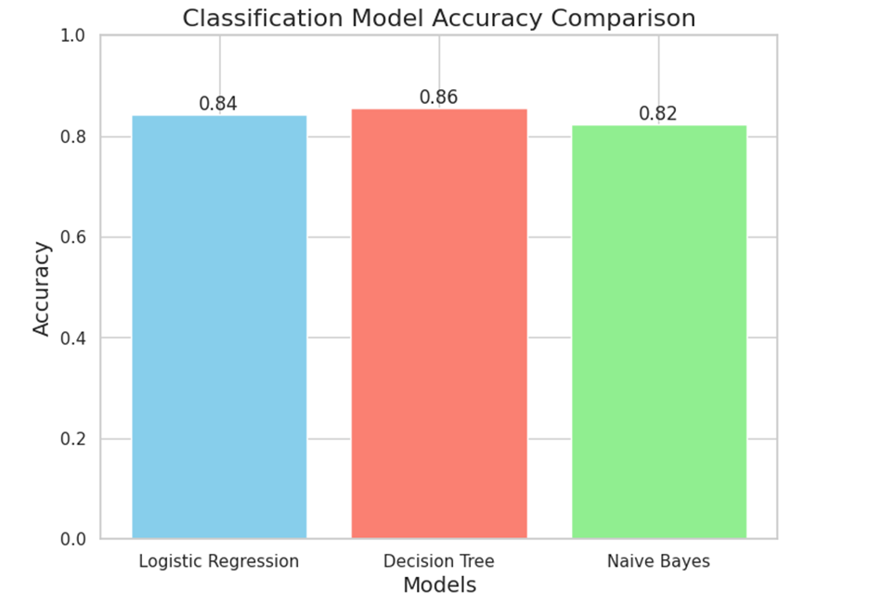
ĐÁNH GIÁ KẾT QUẢ VÀ SO SÁNH CÁC PHƯƠNG PHÁP
- Logistic Regression: Đạt độ chính xác 84.21%, cho thấy mô hình này có hiệu suất khá tốt trong việc phân loại dữ liệu. Mô hình thường phù hợp với các bài toán có ranh giới tuyến tính giữa các lớp.
- Decision Tree: Đạt độ chính xác cao nhất .Độ chính xác cao nhất của Decision Tree ở đây cho thấy mô hình này nắm bắt tốt các đặc trưng trong dữ liệu.
- Naive Bayes: Đạt độ chính xác 82.30%, thấp nhất trong ba mô hình. Naive Bayes giả định các đặc trưng độc lập với nhau, điều này có thể không hoàn toàn đúng với bộ dữ liệu, dẫn đến độ chính xác thấp hơn.
24

Slide 25
ĐÁNH GIÁ KẾT QUẢ VÀ SO SÁNH CÁC PHƯƠNG PHÁP
- Decision Tree là mô hình tốt nhất với dữ liệu hiện tại. Tuy nhiên, mô hình này có nguy cơ overfitting nếu không được kiểm soát tốt độ sâu. Bạn có thể sử dụng các kỹ thuật như pruning để hạn chế overfitting.
- Logistic Regression vẫn là một lựa chọn tốt nếu cần một mô hình đơn giản, dễ hiểu, và nếu bài toán có ranh giới phân loại tương đối tuyến tính.
- Naive Bayes có thể không phải là lựa chọn tối ưu cho dữ liệu này do giả định các đặc trưng độc lập, nhưng vẫn có thể hữu ích nếu yêu cầu tính toán nhanh với độ chính xác chấp nhận được.
=>Decision Tree đạt hiệu suất tốt nhất và có thể được ưu tiên nếu hiệu suất là yêu cầu chính.
25

Slide 26
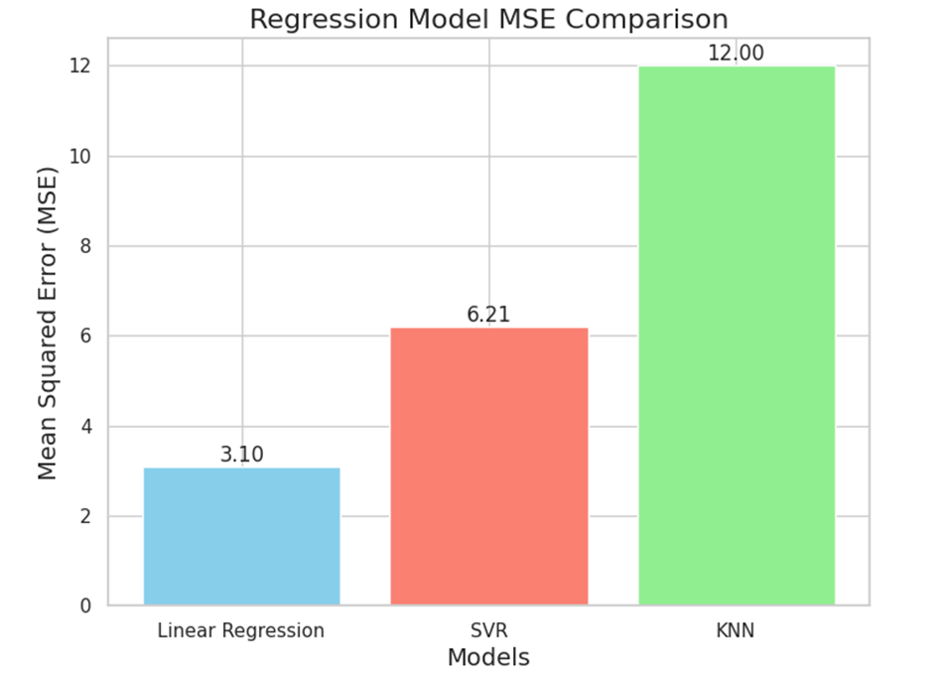
ĐÁNH GIÁ KẾT QUẢ VÀ SO SÁNH CÁC PHƯƠNG PHÁP
- Biểu đồ MSE cho thấy sự khác biệt rõ rệt giữa các mô hình. Linear Regression có MSE thấp nhất, trong khi KNN có MSE cao nhất.
- Kết quả này chỉ ra rằng Linear Regression là lựa chọn tối ưu nhất trong ba mô hình cho tập dữ liệu hiện tại, đặc biệt nếu có mối quan hệ tuyến tính mạnh.
26

Slide 27
ĐÁNH GIÁ KẾT QUẢ VÀ SO SÁNH CÁC PHƯƠNG PHÁP
- Linear Regression vượt trội nhất trong ba mô hình, cho thấy khả năng giải thích tốt với độ sai số thấp nhất. Nếu bộ dữ liệu có mối quan hệ tuyến tính, đây là lựa chọn rất hợp lý.
- SVR có thể được cải thiện bằng cách tinh chỉnh các tham số, như kernel hoặc C, để tìm ra thiết lập tối ưu hơn.
- KNN có thể chưa phù hợp với dữ liệu này, nhưng có thể điều chỉnh số lượng láng giềng kkk hoặc chuẩn hóa dữ liệu để cải thiện kết quả.
=>Linear Regression có MSE thấp nhất và hiệu suất tốt nhất, là lựa chọn hàng đầu với dữ liệu này.
=> Nếu cần thử nghiệm thêm, có thể tối ưu tham số cho SVR hoặc thử các mô hình hồi quy phi tuyến tính khác nếu dữ liệu có mối quan hệ phức tạp hơn.
27

Slide 28
CHƯƠNG 3:
OVERFITTING
28

Slide 29
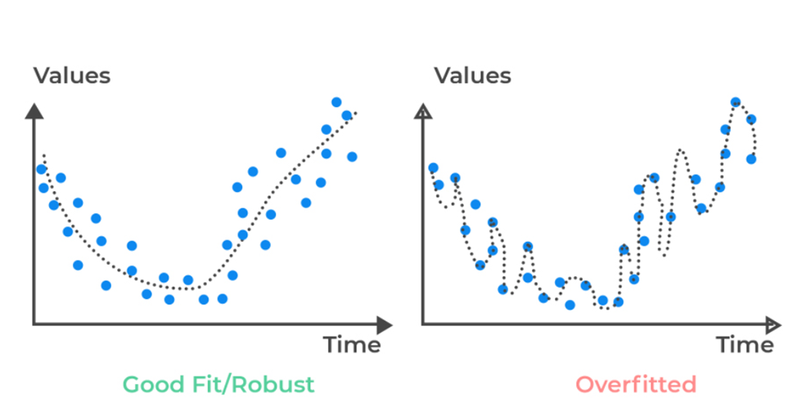
OVERFITTING
Overfiiting là một hiện tượng khi mà mô hình ta huấn luyện quá khớp với dữ liệu huấn luyện vì mô hình hình học thuộc quá nhiều dữ liệu mà ta đã huấn luyện. Việc này sẽ ảnh hưởng đến mô hình hoạt động rất tốt trên dữ luyện train mà lại không hiệu quả đối với dữ liệu mà ta kiểm tra và dữ liệu mới.
29

Slide 30
OVERFITTING XẢY RA KHI NÀO ?
Dữ liệu ít: Mô hình khá phức tạp nhưng ta chỉ huấn luyện mô hình với tệp dữ liệu quá nhỏ.
Không áp dụng regularization: Mô hình huấn luyện không được áp dụng các kỹ thuật regularization để kiểm soát kích thước và độ phức tạp dẫn đến việc mô hình sẽ học nhiều và kỹ đối với các chi tiết của dữ liệu khi huấn luyện.
Độ phức tạp mô hình cao: Mô hình có số lượng tham số lớn dẫn đến mô hình sẽ học thuộc quá nhiều chi tiết cụ thể thay vì học những đặc trưng tổng quát cần thiết hơn.
30

Slide 31
CÁCH NHẬN DẠNG
Overfitting sẽ rất dễ nhận dạng khi dựa vào độ chính xác khi bạn huấn luyện mô hình. Nếu độ chính xác của mô hình khá hoàn hảo trên dữ liệu huấn luyện nhưng khi ta áp dụng mô hình này lên dữ liệu mới (dữ liệu kiểm tra) thì mô hình có độ chính xác giảm hơn so với ban đầu.
VD: Mô hình có độ chính xác trên dữ luyên huấn luyện khá cao, như 97%. Nhưng mô hình lại có độ chính xác trên dữ liệu kiểm tra thấp hơn rõ như 73%%. Qua hai thông số trên thì ta có thể nhận định ràng mô hình này đã bị overfitting.
31

Slide 32
PHƯƠNG PHÁP GIẢI QUYẾT
32

Slide 33
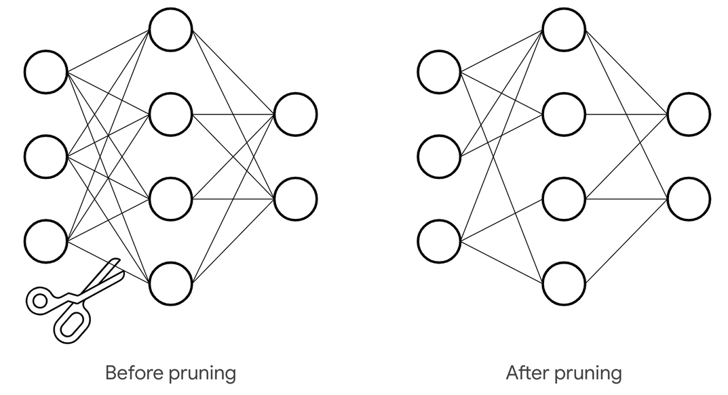
PRUNNING
Phương pháp này nhắm tới mục tiêu làm cho cây trở nên đơn giản hơn bằng cách loại bỏ đi những phần không mang lại khả năng dự đoán đáng kể, làm giảm đi kích thước của cây nhưng lại không làm giảm đi độ chính xác khi dự đoán của mô hình. Có hai loại prunning được sử dụng rộng rãi để giảm overfitting này:
Pre-prunning: sử dụng kĩ thuật “Early Stopping” nhằm ngăn chặn trước khi mô hình được huấn luyện trở nên quá phức tạp.
Post-prunning: các nút và cây con sẽ được thay thế bằng các lá để giảm độ phức tạm, qua đó sẽ làm giảm đi kích thước mà còn cải thiện độ chính xác khi dự đoán trên tệp dữ liệu mới.
33

Slide 34
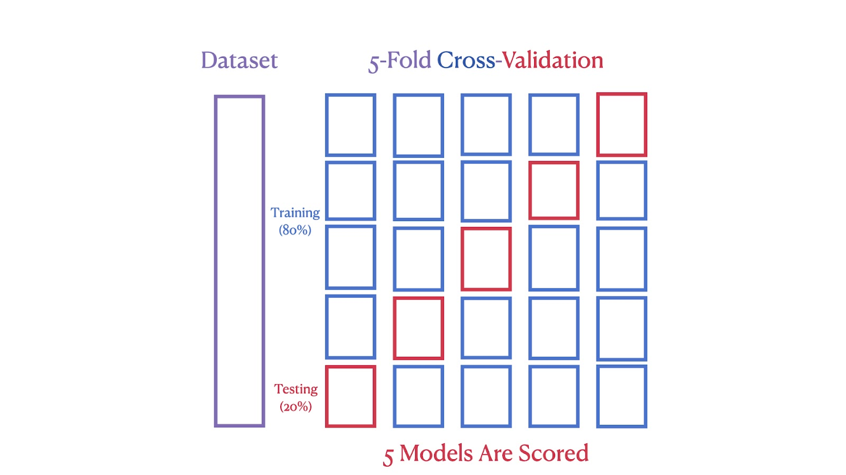
K-FOLD CROSS
Phương pháp này được sử dụng khi mà dữ liệu không được nhiều.
Sử dụng k như một biến đại diện cho số nhóm dữ liệu hay còn được gọi là tập con được chia ra, huấn luyện và xác thực mô hình k lần nhưng mỗi lần sẽ sử dụng một tập con khác nhau để xác thực, qua đó sẽ đảm bảo rằng mô hình sẽ không quá phụ thuộc vào bất kỳ phần nào của dữ liệu, ngăn chặn kịp thời tình trạng overfitting.
34

Slide 35
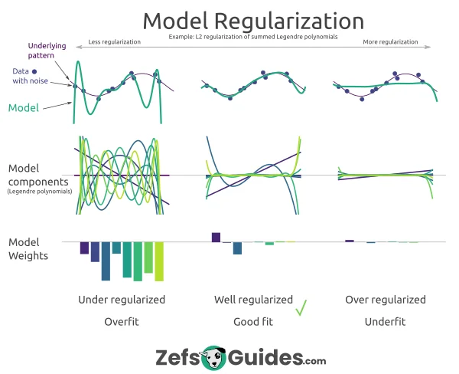
REGULARIZATION
Regularization thay đổi mô hình một chút để tránh overfitting trong khi vẫn giữ được tính tổng quát của nó (tính tổng quát là tính mô tả được nhiều dữ liệu, trong cả tập training và test). Một cách cụ thể hơn, ta sẽ tìm cách di chuyển nghiệm của bài toán tối ưu hàm mất mát tới một điểm gần nó. Hướng di chuyển sẽ là hướng làm cho mô hình ít phức tạp hơn mặc dù giá trị của hàm mất mát có tăng lên một chút.
35

Slide 36
ÁP DỤNG PHƯƠNG PHÁP OVERFITTING VÀO CÁC MÔ HÌNH
36

Slide 37
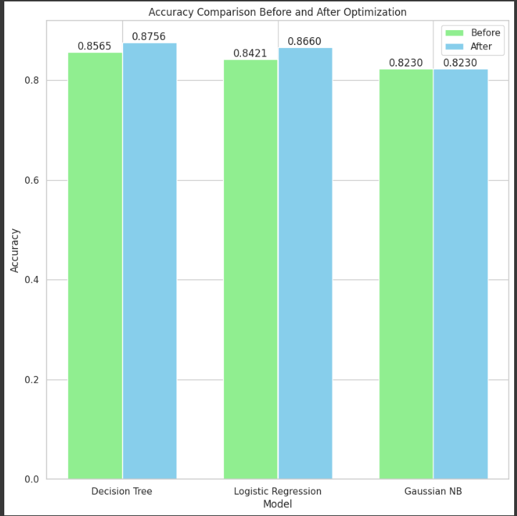
CLASSIFICATION
37

Slide 38
ĐÁNH GIÁ KẾT QUẢ
- Decision Tree và Logistic Regression đều cho thấy sự cải thiện đáng kể về độ chính xác sau khi áp dụng điều chỉnh. Điều này chứng tỏ rằng các tham số điều chỉnh đóng vai trò quan trọng trong việc tối ưu hóa các mô hình phân loại phức tạp, giúp giảm overfitting.
- Gaussian Naive Bayes không thay đổi sau điều chỉnh, phản ánh giới hạn của mô hình khi giả định về tính độc lập giữa các đặc trưng không hoàn toàn phù hợp với dữ liệu.
Kết luận:
Điều chỉnh để tránh overfitting đã cải thiện rõ rệt hiệu suất của Decision Tree và Logistic Regression, với Decision Tree hiện là mô hình hiệu quả nhất ở mức 87.56%. Điều này nhấn mạnh tầm quan trọng của việc điều chỉnh tham số, đặc biệt khi sử dụng các mô hình dễ overfit trên dữ liệu phức tạp
38

Slide 39
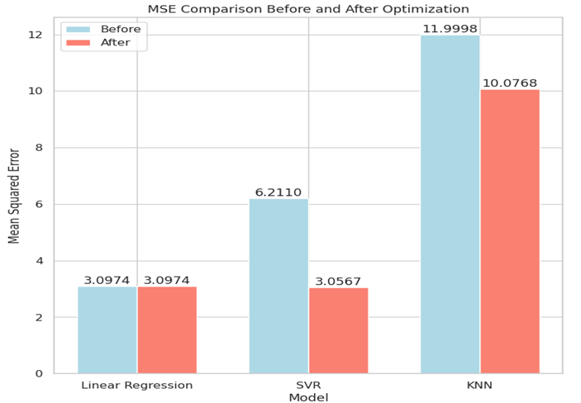
REGRESSION
39

Slide 40
ĐÁNH GIÁ KẾT QUẢ
- SVR cho thấy sự cải thiện đáng kể nhất sau điều chỉnh, với MSE giảm mạnh từ 6.2110 xuống 3.0567, biến nó thành mô hình tốt nhất. Điều này cho thấy các tham số của SVR có thể điều chỉnh tốt để kiểm soát overfitting và phù hợp với dữ liệu phi tuyến tính.
- KNN đã giảm MSE nhưng vẫn không đạt hiệu quả cao, thể hiện rằng mô hình này có giới hạn nhất định với dữ liệu này.
Kết luận:
SVR hiện là mô hình hiệu quả nhất sau khi điều chỉnh, với MSE thấp nhất (3.0567). Việc điều chỉnh để tránh overfitting đã mang lại hiệu quả rõ rệt cho SVR, cho thấy nó là lựa chọn mạnh mẽ nhất cho bài toán này.
40

Slide 41
CHƯƠNG 4:
FEATURE SELECTION
41

Slide 42
FEATURE SELECTION
- Feature Selection là một quá trình chọn lọc một tập con chứa các thuộc tính liên quan để sử dụng trong quá trình xây dựng mô hình. Trong học máy và xử lý dữ liệu, đây là một kỹ thuật nhằm chọn ra các đặc trưng (features) quan trọng nhất từ tập dữ liệu đầu vào, giúp mô hình học máy tối ưu hóa hiệu suất và giảm bớt chi phí tính toán.
- Feature Selection có 3 phương pháp chính:
·Filter Method (Phương pháp lọc)
·Wrapper Method (Phương pháp đóng gói)
·Embedded Method (Phương pháp nhúng)
42

Slide 43
FEATURE SELECTION USING CORRELATION ANALYSIS
Lọc dựa trên các thống kê của dữ liệu như hệ số tương quan (correlation) để đánh giá mức độ liên quan của từng đặc trưng với biến mục tiêu. Các đặc trưng có giá trị tương quan thấp hoặc không có ảnh hưởng lớn đến biến mục tiêu sẽ bị loại bỏ.
- Tính hệ số tương quan: Hệ số tương quan, chẳng hạn như Pearson, Spearman, hoặc Kendall, được tính giữa các đặc trưng và biến mục tiêu.
·Pearson Correlation: Dùng cho dữ liệu tuyến tính, hệ số này đo lường mức độ tuyến tính giữa hai biến.
·Spearman Correlation: Dùng khi dữ liệu không tuyến tính hoặc khi biến đầu vào có quan hệ đơn điệu.
- Sử dụng correlation analysis trong feature selection giúp loại bỏ đặc trưng không liên quan, giảm đa cộng tuyến, tăng hiệu quả tính toán, giảm overfitting, đơn giản hóa mô hình và tiền xử li nhanh – hiệu quả.
43

Slide 44
TÍNH MA TRẬN TƯƠNG QUAN VÀ VẼ BIỂU ĐỒ HEATMAP
- Ma trận tương quan là một bảng số liệu thể hiện mức độ liên hệ giữa các đặc trưng trong tập dữ liệu. Các giá trị được tính toán dựa trên mối quan hệ giữa từng cặp đặc trưng, từ đó cho thấy chúng ảnh hưởng đến nhau như thế nào.
- Sử dụng biểu đồ heatmap để dễ dàng quan sát mức độ liên quan giữa các đặc trưng. Heatmap là một dạng biểu đồ màu sắc, với mỗi màu thể hiện một mức độ tương quan nhất định.
- Màu sắc trong heatmap biểu thị mức độ tương quan:
·Màu tối (có thể là đỏ hoặc xanh đậm) thường biểu thị mối quan hệ tương quan mạnh mẽ (gần 1 hoặc -1).
·Màu sáng hơn (màu vàng nhạt hoặc xanh nhạt) biểu thị tương quan yếu hoặc không có mối quan hệ.
- Mối quan hệ giữa các đặc trưng và mục tiêu: Heatmap có thể giúp bạn dễ dàng nhận diện những đặc trưng nào có sự liên kết mạnh với biến mục tiêu, ví dụ như sự tương quan giữa các đặc trưng như failures, G1, G2 với G3 (Điểm cuối khóa học).
44

Slide 45
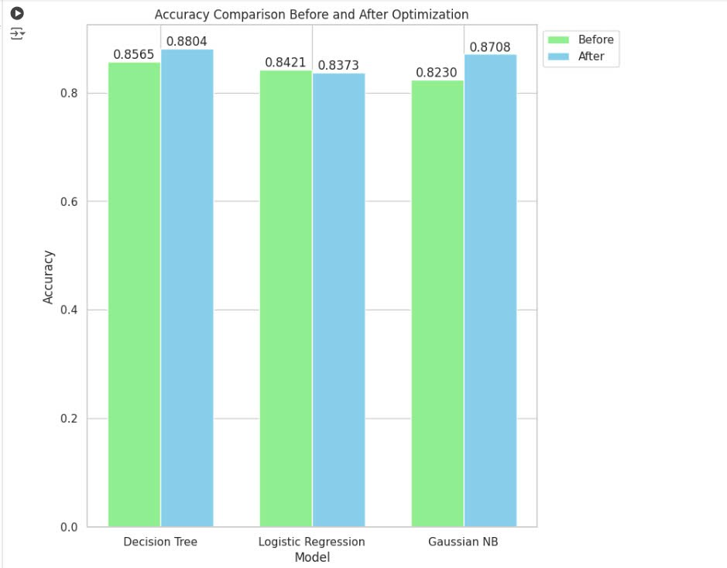
45

Slide 46
ĐÁNH GIÁ KẾT QUẢ
·DecisionTree: Tăng từ 0.8565 lên 0.8804, cải thiện hiệu suất nhờ loại bỏ đặc trưng không liên quan.
·LogisticRegression: Giảm nhẹ từ 0.8421 xuống 0.8373, có thể do mất đi thông tin quan trọng khi chọn đặc trưng.
·GaussianNB: Tăng từ 0.8230 lên 0.8708, cải thiện đáng kể nhờ giảm nhiễu và làm rõ mối quan hệ giữa các đặc trưng.
- Kết luận:
·Việc áp dụng phân tích tương quan có tác động tích cực đến một số mô hình (như DecisionTree và GaussianNB) nhờ vào việc loại bỏ các đặc trưng không cần thiết, giúp cải thiện độ chính xác.
·Tuy nhiên, LogisticRegression không có sự cải thiện rõ rệt và thậm chí có thể giảm nhẹ hiệu suất, điều này có thể phản ánh sự mất đi thông tin quan trọng từ các đặc trưng bị loại bỏ.
46

Slide 47
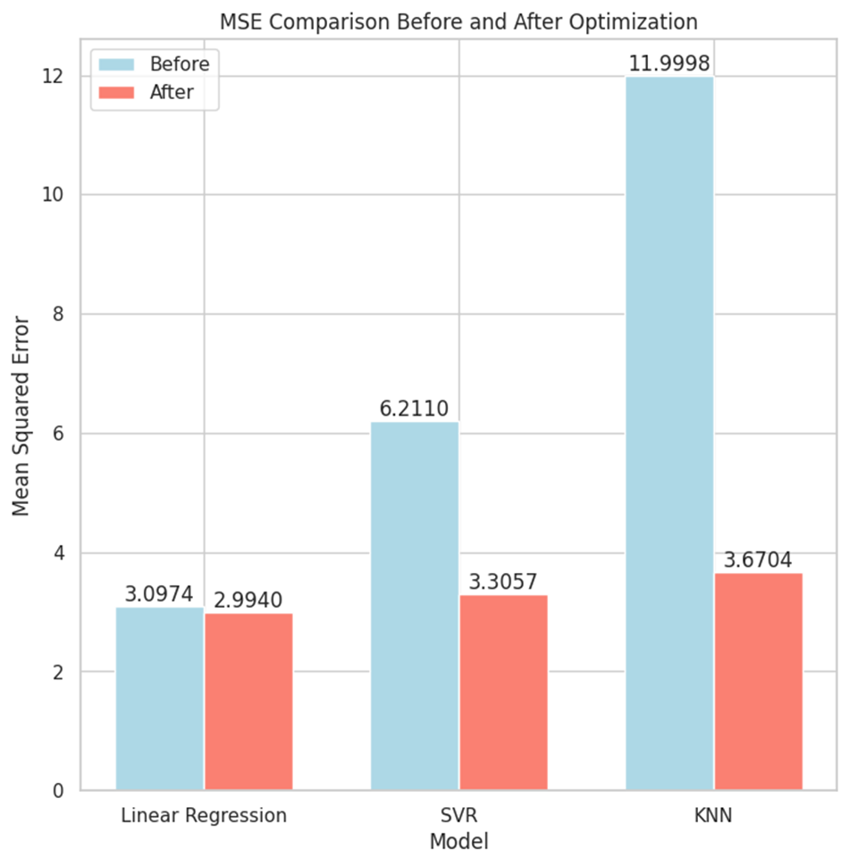
47

Slide 48
ĐÁNH GIÁ KẾT QUẢ
-Nhận xét:
·LinearRegression: Giảm từ 3.0974 xuống 2.9940, cải thiện nhẹ MSE nhờ chọn đặc trưng quan trọng.
·SVR: Giảm mạnh từ 6.2110 xuống 3.3057, cải thiện rõ rệt MSE nhờ giảm nhiễu và tập trung vào các đặc trưng quan trọng.
·KNN: Giảm từ 11.9998 xuống 3.6704, cải thiện đáng kể MSE nhờ chọn đặc trưng hiệu quả và giảm nhiễu.
- Kết luận:
·Việc áp dụng phân tích tương quan có tác động tích cực đến các mô hình hồi quy (SVR và KNN), giúp cải thiện rõ rệt hiệu suất và giảm thiểu MSE.
·LinearRegression có cải thiện nhẹ, cho thấy phân tích tương quan giúp mô hình hoạt động ổn định hơn, mặc dù không có sự thay đổi lớn.
48

Slide 49
KẾT LUẬN
- Ưu điểm:
·Phân tích tương quan giúp loại bỏ các đặc trưng có tương quan thấp với biến mục tiêu hoặc có sự tương quan cao với nhau (đa cộng tuyến), giúp giảm thiểu nhiễu và cải thiện hiệu suất của mô hình.
·Giúp mô hình tập trung vào các yếu tố thực sự ảnh hưởng đến kết quả
·Cải thiện tốc độ huấn luyện và tối ưu hóa tài nguyên tính toán
- Nhược điểm:
·Có thể dẫn đến việc mất thông tin quan trọng mà mô hình có thể sử dụng để cải thiện dự đoán.
·Không phù hợp với tất cả mô hình: Một số mô hình có thể hoạt động tốt hơn khi có nhiều đặc trưng hơn (như Random Forest hoặc Neural Networks), vì chúng có khả năng học các mối quan hệ phức tạp.
·Đối với các mô hình như Logistic Regression, việc loại bỏ các đặc trưng có thể khiến mô hình mất đi một số thông tin quan trọng, từ đó làm giảm hiệu suất của mô hình.
49

Slide 50



THANK
YOU!

